Slide 1
Σχεδιασμός, ανάπτυξη και αποτίμηση συμπληρωματικού εκπαιδευτικού υλικού με τη μεθοδολογία της ΕξΑΕ στην τοπική ιστορία της Στ΄ τάξης με θέμα:
«Μάχη της Κρήτης. Αντίσταση και αντίποινα»
Καπριδάκη Μαρία
Πρόγραμμα Μεταπτυχιακών Σπουδών:
«Επιστήμες της Αγωγής - Εξ Αποστάσεως Εκπαίδευση με την χρήση των ΤΠΕ (e-Learning)»
Επιτροπή Κρίσης ΔΕ
Παπαβασιλείου Ε. Αναστασιάδης Π. Μουζάκης Χ.
Ρέθυμνο, 2019

Slide 2

1. Σκοπός Διπλωματικής Εργασίας
Σχεδιασμός και ανάπτυξη συμπληρωματικού ΕΥ με τη μεθοδολογία της ΕξΑΕ στο μάθημα της τοπικής ιστορίας.
Αποτίμηση του εν λόγω ΕΥ από εκπαιδευτικούς πρωτοβάθμιας εκπαίδευσης.

Slide 3
2. Συνεισφορά διπλωματικής εργασίας
Εκπαιδευτική Κοινότητα
Δημιουργία ΕΥ με τη μεθοδολογία της ΕξΑΕ για ένα θέμα που σχεδόν απουσιάζει από τα σχολικά εγχειρίδια.
Επαφή εκπαιδευτικών και μαθητών με ΕΥ σχεδιασμένο με τις αρχές της ΕξΑΕ.
Ερευνητική Κοινότητα
Διερεύνηση των απόψεων εκπαιδευτικών για ΕΥ δομημένο με τη μεθοδολογία της ΕξΑΕ ως προς:
Τα κριτήρια ΕξΑΕ που πληροί
Την ευχρηστία και το αισθητικό αποτέλεσμα
Τα κριτήρια διδακτικού περιεχομένου για να χρησιμοποιηθεί ως συμπληρωματικό διδακτικό υλικό

Slide 4

3. Ερευνητικά ερωτήματα
1^{ο}:Ποια κριτήρια της Εξ Αποστάσεως Εκπαίδευσης πληροί το διαδικτυακό ψηφιακό πολυμεσικό υλικό;
2^{ο}:Το διαδικτυακό ψηφιακό πολυμεσικό υλικό Εξ Αποστάσεως Εκπαίδευσης είναι εύχρηστο και διαθέτει καλό αισθητικό αποτέλεσμα;
3^{ο}:Το διαδικτυακό ψηφιακό πολυμεσικό υλικό Εξ Αποστάσεως Εκπαίδευσης πληροί τα απαραίτητα κριτήρια διδακτικού περιεχομένου ώστε να χρησιμοποιηθεί ως συμπληρωματικό διδακτικό υλικό στη μαθησιακή διαδικασία;

Slide 5
4. Δομή Παρουσίασης
Θεωρητικό πλαίσιο
Σχεδιασμός του ΕΥ
Έρευνα

Slide 6

5. Θεωρητικό πλαίσιο (1/5)
Εξ Αποστάσεως Εκπαίδευση
Σχολική Εξ Αποστάσεως Εκπαίδευση
Εκπαιδευτικό Υλικό στην Εξ Αποστάσεως Εκπαίδευση
Τοπική Ιστορία

Slide 7
5. Θεωρητικό πλαίσιο (2/5)
Εξ Αποστάσεως Εκπαίδευση
Βασικό στοιχειο της εξ αποστάσεως εκπαίδευσης είναι η απόσταση του διδάσκοντα και του διδασκομένου (Ματράλης, 1998).
«Εξ αποστάσεως εκπαίδευση είναι η εκπαίδευση που διδάσκει κι ενεργοποιεί τον μαθητή πώς να μαθαίνει μόνος του και πώς να λειτουργεί αυτόνομα προς μια ευρετική πορεία αυτομάθησης» (Λιοναράκης, 2005).

Slide 8
5. Θεωρητικό πλαίσιο (3/5)
Εξ Αποστάσεως Σχολική Εκπαίδευση
Εξ αποστάσεως σχολική εκπαίδευση θεωρείται η εκπαίδευση σε επίπεδο πρωτοβάθμιας και δευτεροβάθμιας εκπαίδευσης, η οποία παρέχεται εξ αποστάσεως και απευθύνεται σε άτομα σχολικής ηλικίας καθώς και σε ενηλίκους (Βασάλα, 2005).
Μορφές Σχολικής Εξ Αποστάσεως Εκπαίδευσης
Αυτοδύναμη σχολική ΕξΑΕ
Συμπληρωματική σχολική ΕξΑΕ
Μεικτή / Πολυμορφική / Συνδυαστική εκπαίδευση
(Μίμινου & Σπανάκα,2013)

Slide 9
5. Θεωρητικό πλαίσιο (4/5)
Το ΕΥ στην ΕξΑΕ
Το ΕΥ στην ΕξΑΕ παρομοιάζεται με έναν δάσκαλο σε ετοιμότητα ο οποίος συμβάλλει ουσιαστικά στη μάθηση του εκπαιδευόμενου (Evans, 1994· Rowntree, 1994).
Στην ΕξΑΕ αυτός που διδάσκει είναι το διδακτικό υλικό (Λιοναράκης, 2001).
Αναγκαιότητα ύπαρξης αλληλεπιδραστικού ΕΥ για τη διευκόλυνση της μάθησης (Holmberg, 2002).

Slide 10
5. Θεωρητικό πλαίσιο (5/5)
Τοπική Ιστορία
Η τοπική ιστορία πραγματεύεται το σύνολο ή μέρος των όψεων της σχολικής ιστορίας, μεταβάλλει την παραδοσιακή εκπαιδευτική διαδικασία και απαιτεί ένα νέο διδακτικό περιβάλλον.
(Ρεπούση, 2000)
Διδασκαλία ιστορίας με πηγές
διαθεματικότητα

Slide 11
6. Το Εκπαιδευτικό Υλικό (1/6)
Το ψηφιακό ΕΥ «Μάχη της Κρήτης. Αντίσταση και αντίποινα» εντάσσεται στην ιστορία της Στ΄ τάξης.
Σχεδιάστηκε για να χρησιμοποιηθεί ως:
Συμπληρωματικό ΕΥ στην τάξη
Αυτοδύναμο ΕΥ της ΕξΑΕ
Επετειακό υλικό

Slide 12
6. Το Εκπαιδευτικό Υλικό (2/6)
Σκοπός
Σκοπός του ΕΥ είναι να παρουσιάσει τα γεγονότα που σχετίζονται με τη Μάχη της Κρήτης.
Να φέρει σε επαφή μαθητές και εκπαιδευτικούς με τις αρχές της Εξ Αποστάσεως Εκπαίδευσης.

Slide 13
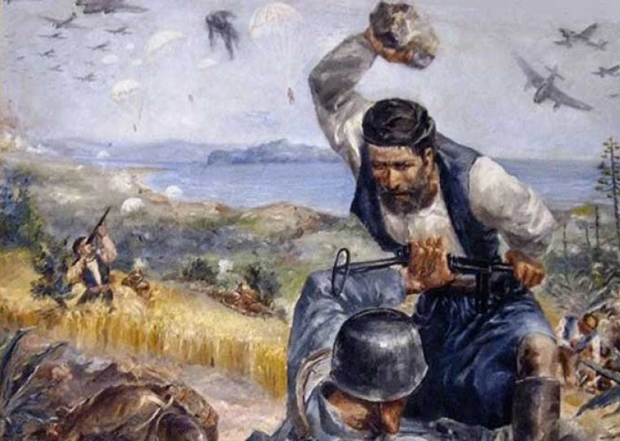
6. Το Εκπαιδευτικό Υλικό (3/6)
Περιεχόμενα
Τα γεγονότα πριν τη Μάχη της Κρήτης
Η Μάχη της Κρήτης
Η Γερμανική κατοχή στην Κρήτη
Αντίσταση και αντίποινα
Ολοκαυτώματα

Slide 14
6. Το Εκπαιδευτικό Υλικό (4/6)
Αρχές ΕξΑΕ
Οι βασικές αρχές της ΕξΑΕ (Holmberg,1995)
Αρχές Α/βάθμιας Εκπαίδευσης
Αρχές Ψηφιακού Λογισμικού
Τεχνική αρτιότητα
Αρχές Τοπικής Ιστορίας
Διαθεματικότητα
Οι τρείς δέσμες (Λιοναράκης,2001)
Οι εφτά βασικές αρχές (Λιοναράκης & Σπανακά, 2017)
Οι εφτά βασικές αρχές (Σπαντιδάκης & Αναστασιάδης, 2007)
Ανακαλυπτική μάθηση
Βιωματική προσέγγιση
Διαθεματικότητα
Ιστορικές Πηγές
Κριτική σκέψη
Λειτουργικότητα
Συμβατότητα

Slide 15
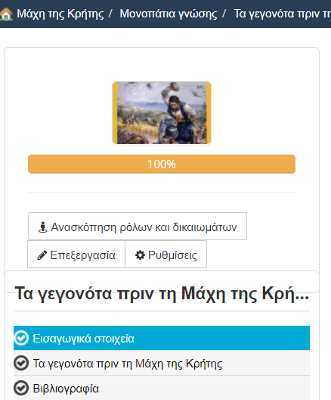
6. Το Εκπαιδευτικό Υλικό (5/6)
Παιδαγωγικό πλαίσιο
Κοινωνικός Εποικοδομισμός (Social constructivism)
Μάθηση μέσα από:
Δραστηριότητες
Αλληλεπίδραση
Διάλογο
Συνεργασία
Αναστοχασμό
Αυτοαξιολόγηση (Τζιμογιάννης, 2017).
Τεχνολογικό πλαίσιο
Εργαλείο H5P
Λογισμικό Wordpress
Πλατφόρμα Chamilo

Slide 16

6. Το Εκπαιδευτικό Υλικό (6/6)

Slide 17

7. Μεθοδολογία Έρευνας (1/4)
Υλοποίηση Έρευνας
Νομός Χανίων
Μάιος – Ιούνιος 2019
Δείγμα της έρευνας
20 εκπαιδευτικοί πρωτοβάθμιας εκπαίδευσης
30% άνδρες και 70% γυναίκες
Ηλικιακή ομάδα από 22 έως 51+
15% αναπληρωτές & 85% μόνιμοι εκπαιδευτικοί
Χρόνια προϋπηρεσίας από 0 έως 21+

Slide 18
7. Μεθοδολογία Έρευνας (2/4)
Μεικτή Έρευνα
Ποσοτική μέθοδος
Ποιοτική μέθοδος

Slide 19
7. Μεθοδολογία Έρευνας (3/4)
Εργαλείο Έρευνας
Τελικό ερωτηματολόγιο αποτίμησης και καθολικής αξιολόγησης του ΕΥ
Διαμοιρασμός με GoogleDrive
6 ερωτήσεις δημογραφικών στοιχείων και βαθμού εξοικείωσης με ΤΠΕ
34 ερωτήσεις κλειστού τύπου (5βάθμια κλίμακα Λίκερτ)
3 ερωτήσεις ανοιχτού τύπου
Ανάλυση Δεδομένων
Χρήση του PASW (SPSS) 20.0 για Windows
Χρήση του Atlas 8
Μονάδα ανάλυσης: Νοηματική περίοδος
3 βασικοί άξονες (με άλλους υποάξονες)

Slide 20
7. Μεθοδολογία Έρευνας (4/4)
Αξιοπιστία και εγκυρότητα
Ανώνυμο ερωτηματολόγιο (διασφάλιση αξιοπιστίας απαντήσεων)
Αποφυγή σύνθετων ερωτήσεων
Αποφυγή ερωτήσεων που κατευθύνουν την απάντηση
Απλό Λεξιλόγιο & Συντακτική Δομή
Συντομία στις ερωτήσεις ανοιχτού τύπου

Slide 21

8. Αποτελέσματα της Έρευνας (1/6)
1^{ο} Ερευνητικό Ερώτημα
Καθοδηγεί τον εκπαιδευόμενο στη μελέτη του.
Παρέχονται συμβουλές για το πώς να μελετηθεί το ΕΥ.
Το ύφος γραφής του ΕΥ είναι φιλικό.
Είναι κατανοητό - επεξηγεί δύσκολα σημεία και έννοιες.
Οι τίτλοι και οι υπότιτλοι που υπάρχουν είναι αρκετά επεξηγηματικοί.
Προάγει τη σημαντική για τη μάθηση αλληλεπίδραση του εκπαιδευόμενου με το ΕΥ.
Διατυπώνεται σαφώς ο σκοπός της κάθε διδακτικής ενότητας.
Διατυπώνονται σαφώς τα προσδοκώμενα μαθησιακά αποτελέσματα σε κάθε διδακτική ενότητα.
Η διατύπωση σε όσα αναφέρονται είναι απλή και κατανοητή.
Η ύλη όπως παρουσιάζεται είναι χωρισμένη σε μικρά κομμάτια, ώστε να μην είναι κουραστική.
Η γλώσσα γραφής είναι απλή και κατανοητή.
Υπάρχουν επεξηγηματικά σχόλια σε κρίσιμα σημεία.
Υπάρχουν πλαίσια ή έντονη γραφή ώστε να τονίζονται σημαντικές έννοιες.

Slide 22
8. Αποτελέσματα της Έρευνας (2/6)
1^{ο} Ερευνητικό ερώτημα
Αξιολογεί και ενημερώνει τον εκπαιδευόμενο για την πρόοδό του.
Εμπεριέχει διάφορα είδη ασκήσεων και δραστηριοτήτων με στόχο την αυτοαξιολόγηση των εκπαιδευομένων.
Ήταν κατατοπιστικό το χρονοδιάγραμμα που περιλαμβάνεται στο εισαγωγικό βίντεο του ΕΥ
Οι απαντήσεις στις δραστηριότητες και τις ασκήσεις αυτοαξιολόγησης ενθαρρύνουν τον εκπαιδευόμενο που κάνει λάθη να μην εγκαταλείψει τη μελέτη του
Εμψυχώνει και ενθαρρύνει τον εκπαιδευόμενο να συνεχίσει.
Επιτρέπει στον εκπαιδευόμενο να επιλέγει ελεύθερα τον τόπο, τον χρόνο και το ρυθμό μελέτης του.
Οι δραστηριότητες συνοδεύονται από προτεινόμενες σωστές απαντήσεις.
Δεν επιβάλλεται στον εκπαιδευόμενο να βρίσκεται σε συγκεκριμένο χώρο για να μελετήσει το ΕΥ
Προσαρμόζεται στο κάθε στιλ και ρυθμό μάθησης των εκπαιδευομένων.

Slide 23
8. Αποτελέσματα της Έρευνας (3/6)
2^{ο} Ερευνητικό Ερώτημα
Αισθητική Περιβάλλοντος, αναγνωσιμότητα, ελκυστικότητα γραφικών
Οι χρωματικές συνθέσεις του ΕΥ είναι καλές.
Τα κείμενα του ΕΥ είναι ευανάγνωστα.
Ευκολία στη Χρήση
Τα κουμπιά και εικονίδια του Ε.Υ. είναι σταθερά και εύκολα αναγνωρίσιμα.
Οι υπερσύνδεσμοι του εκπαιδευτικού υλικού οδηγούν στο αναμενόμενο περιεχόμενο.
Τα κείμενα είναι απαλλαγμένα από λάθη σύνταξης, ορθογραφίας, γραμματικής, στίξης.
Η ποιότητα των πολυμέσων (βίντεο, εικόνες, ήχος) είναι καλή.
Η πλοήγηση στο ΕΥ είναι εύκολη.

Slide 24
8. Αποτελέσματα της Έρευνας (4/6)
2^{ο} Ερευνητικό Ερώτημα
Θετικά στοιχεία του ΕΥ
Δομή
Δραστηριότητες
Ευχρηστία
Περιεχόμενο
Ιστορικές Πηγές
Φιλικό ύφος
Απλή γλώσσα
Προτάσεις βελτίωσης του ΕΥ
Καμία αλλαγή
Γλώσσα
Γραφικά
Δραστηριότητες
Συναισθηματική φόρτιση
Τεχνικές δυσκολίες
Πολυμέσα
Μέγεθος

Slide 25
8.Αποτελέσματα της Έρευνας (5/6)
3^{ο} Ερευνητικό Ερώτημα
Συμβατότητα Περιεχομένου
Το διδακτικό περιεχόμενο του ΕΥ εναρμονίζεται με το πρόγραμμα σπουδών στο πλαίσιο του οποίου χρησιμοποιείται.
Το ΕΥ ενσωματώνει τη συσχέτιση γνώσεων από διαφορετικές επιστημονικές περιοχές.
Επιστημονική Τεκμηρίωση
Το διδακτικό περιεχόμενο δεν περιέχει ιστορικές ανακρίβειες.
Το περιεχόμενο του ΕΥ συμπληρώνει και εμπλουτίζει τη διδακτέα ύλη.
Το διδακτικό περιεχόμενο παρουσιάζεται με εναλλακτικές μορφές.
Οι πληροφορίες απεικονίζουν την πραγματικότητα.
Το ΕΥ εμπεριέχει πηγές.

Slide 26
8. Αποτελέσματα της Έρευνας (6/6)
3^{ο} Ερευνητικό Ερώτημα
Ποσότητα περιεχομένου
  Η πυκνότητα της πληροφορίας δεν είναι υπερβολική.
  Η ποσότητα της πληροφορίας δεν είναι υπερβολική.
Ενημέρωση Περιεχομένου
Το ΕΥ παρέχει τη δυνατότητα για περαιτέρω μελέτη.
Το ΕΥ εμπεριέχει βιβλιογραφικές αναφορές.

Slide 27

9. Συμπεράσματα της Έρευνας (1/4)
1^{ο}
Το ΕΥ πληροί τα κριτήρια της ΕξΑΕ όπως αυτά αναφέρθηκαν προηγουμένως. Σύμφωνα με: βασικές αρχές Holmberg (1995), Σπανακά & Λιοναράκη (2017),Σπαντιδάκη & Αναστασιάδη (2007),τυπολογία των West & Λιοναράκη (2001).
2^{ο}
Το συμπληρωματικό ΕΥ για τη Μάχη της Κρήτης είναι εύχρηστο και αισθητικά καλαίσθητο. Ενισχύει τα αποτελέσματα των ερευνών των Κατσαντώνη (2017), Σκαράκη (2018), Μαμαλάκη (2018).
3^{ο}
Το ΕΥ πληροί τα απαραίτητα κριτήρια διδακτικού περιεχομένου για να χρησιμοποιηθεί ως συμπληρωματικό διδακτικό υλικό στη μαθησιακή διαδικασία. Ενισχύεται η θέση των Παναγιωτακοπούλου, Πιερρακέα & Πιντέλα (2003).

Slide 28
9.Συμπεράσματα της Έρευνας (2/4)
Από την ποιοτική έρευνα προέκυψε ότι η συντριπτική πλειοψηφία των εκπαιδευτικών επιθυμούν να χρησιμοποιήσουν το ΕΥ στη διδασκαλία τους:
Στο μάθημα της ιστορίας ως συμπληρωματικό υλικό
Στο μάθημα της τοπικής ιστορίας ως αυτοδύναμο υλικό
Στην ευέλικτη ζώνη
Στην ανεστραμμένη τάξη
Στο μάθημα της γλώσσας
Ως επετειακό υλικό για τη Μάχη της Κρήτης
Ως ΕξΑΕ αυτοδύναμο υλικό για μαθητές που απουσιάζουν από το σχολείο

Slide 29



9. Συμπεράσματα της Έρευνας (3/4)
Περιορισμοί Έρευνας
Μικρό δείγμα
Περιορισμένος χρόνος
Μη γενικεύσιμα συμπεράσματα

Slide 30
9. Συμπεράσματα της Έρευνας (4/4)
Προτάσεις για μελλοντική έρευνα
Επέκταση της υπάρχουσας έρευνας σε μεγαλύτερο δείγμα για εξαγωγή ασφαλέστερων συμπερασμάτων και δυνατότητα γενίκευσης στο γενικό πληθυσμό.
Έρευνα δράσης με εφαρμογή του ΕΥ στην ομάδα στόχο των μαθητών που απευθύνεται, συλλογή απαραίτητων δεδομένων και υλοποίηση αλλαγών για βελτίωση του ΕΥ.

Slide 31
Σας ευχαριστώ για τον χρόνο σας!

